Slide 1
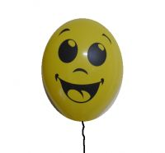
ФИЗМИНУТКА

